Slide 1
Halbschriftlich Addieren
die Addition
62 + 34 = 96
der 1. Summand
der 2. Summand
die Summe

Slide 2
Halbschriftlich Addieren
+30
62 + 34 = 96
62 + 30 = 92
92 + 4 = 96
+4
62 + 34 = 96
62 92 96
die Gleichung
der Rechenweg
der Rechenstrich
das Zahlbild

Slide 3
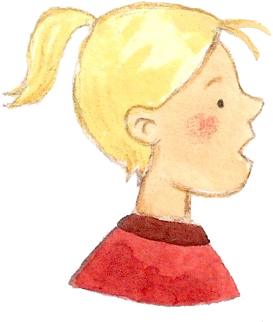
Halbschriftlich Addieren
Schrittweise Addieren
Ich rechne von der ersten Zahl in 2 Schritten weiter.
Ich addiere zuerst die 30 zu der 62 dazu. Dann addiere ich die 4 zu der 92.
+30
62 + 34 = 96
62 + 30 = 92
92 + 4 = 96
+4
62 92 96
Das Ergebnis ist 96.

Slide 4
Halbschriftlich Addieren
Schrittweise Addieren
Ich addiere zuerst die 30 zu der 62 dazu. Dann addiere ich die 4 zu der 92.
62 + 34 = 96
62 + 30 = 92
92 + 4 = 96
Das Ergebnis ist 96.

Slide 5
Halbschriftlich Addieren
Schrittweise Addieren
Ich rechne von der ersten Zahl in 2 Schritten weiter.
Ich addiere zuerst die 4 zu der 62 dazu. Dann addiere ich die 30 zu der 92.
+30
62 + 34 = 96
62 + 4 = 66
66 + 30 = 96
+4
62 66 96
Das Ergebnis ist 96.

Slide 6
Halbschriftlich Addieren
Schrittweise Addieren
Ich addiere zuerst die 4 zu der 62 dazu. Dann addiere ich die 30 zu der 92.
62 + 34 = 96
62 + 4 = 66
66 + 30 = 96
Das Ergebnis ist 96.

Slide 7
Halbschriftlich Addieren
Schrittweise Addieren
Ich rechne von der ersten Zahl in 2 Schritten weiter.
Ich addiere zuerst 8 bis zur nächsten Zehnerzahl. Dann addiere ich die 26 zu der 70 dazu.
+26
+8
62 + 34 = 96
62 + 8 = 70
70 + 26 = 96
62 70 96
Das Ergebnis ist 96.

Slide 8
Halbschriftlich Addieren
Stellenweise Addieren
Ich zerlege die Summanden in ihre Stellenwerte. Dann rechne ich Zehner plus Zehner und Einer plus Einer und addiere dann die Ergebnisse.
62 + 34 = 90 + 6 = 96
60 + 30 = 90
2 + 4 = 6
Das Ergebnis ist 96.

Slide 9
Halbschriftlich Addieren
Hilfsaufgabe
Die 27 ist nahe an der 30.
Ich addiere zuerst die 30 zu der 34. Dann subtrahiere ich 3.
+30
34 + 27 = 61
34 + 30 = 64
64 - 3 = 61
-3
34 61 64
Das Ergebnis ist 61.

